Slide 1
Проект Главного управления Алтайского края по труду и социальной защите «ПЕРВЫЕ ШАГИ В БУДУЩЕЕ» ПРОФОРИЕНТАЦИОННЫЙ НАВИГАТОР АЛТАЙСКОГО КРАЯ

Slide 2
Цель проекта
оперативное информирование и профориентация молодежи в целях стабилизации регионального рынка труда;
закрепление перспективных кадров в экономике края

Slide 3
ПРОФОРИЕНТАЦИОННЫЙ НАВИГАТОР – ЭТО СОВРЕМЕННАЯ ИНТЕРАКТИВНАЯ ФОРМА ДИАЛОГА С МОЛОДЕЖЬЮ, КОТОРАЯ ВКЛЮЧАЕТ:
Блок универсальных профориентационных тестов;
Советы родителям и школьникам по выбору профессии;
Подробное описание профессий;
Актуальные рейтинги востребованных в регионе профессий
Каталог образовательных организаций края
Интервью с профессионалами
Полезная информация для молодых специалистов
Перечень федеральных профориентационных ресурсов
Видеоархив
Виртуальные экскурсии по профессиям

Slide 4
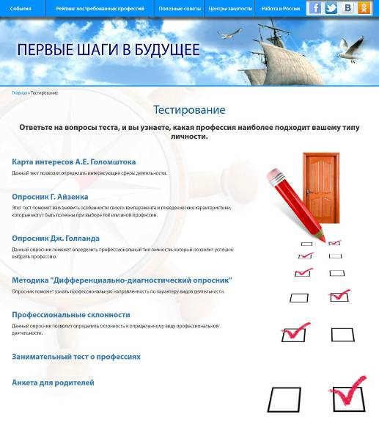
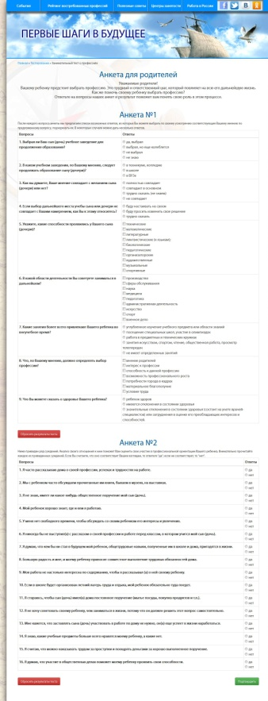
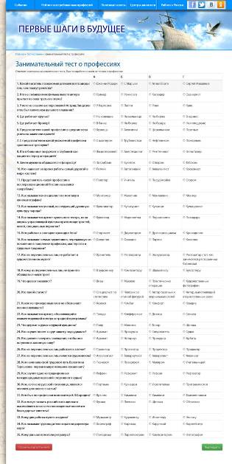
ГЛАВНЫЙ ПРАКТИЧЕСКИЙ ИНСТРУМЕНТ ДЛЯ ТЕХ, КТО ВПЕРВЫЕ ПОСЕЩАЕТ ПОРТАЛ – система профориентационных психологических тестов, позволяющая самостоятельно определить свои слабые и сильные стороны и безошибочно выбрать будущую профессию
Карта интересов А.Е. Голомштока
Опросник Г. Айзенка
Опросник Дж. Голланда
Дифференциально-диагностический опросник
Профессиональные склонности
Занимательный тест о профессиях
Анкета для родителей

Slide 5
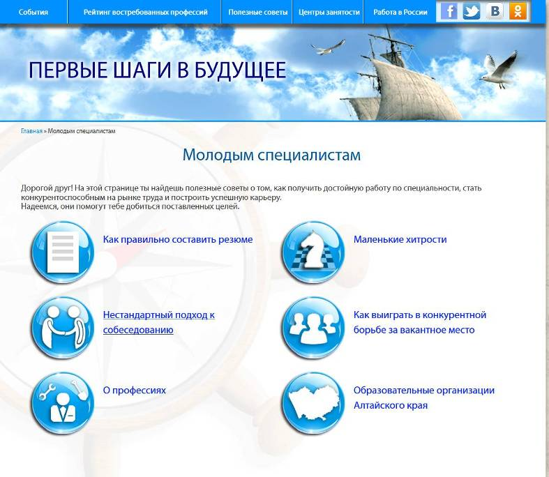
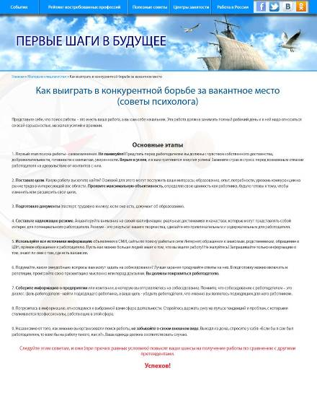
РАЗДЕЛ «МОЛОДЫМ СПЕЦИАЛИСТАМ»
Здесь они получат полезные советы…
о том, как получить достойную работу по специальности;
стать конкуренто-способными на рынке труда;
построить успешную карьеру

Slide 6
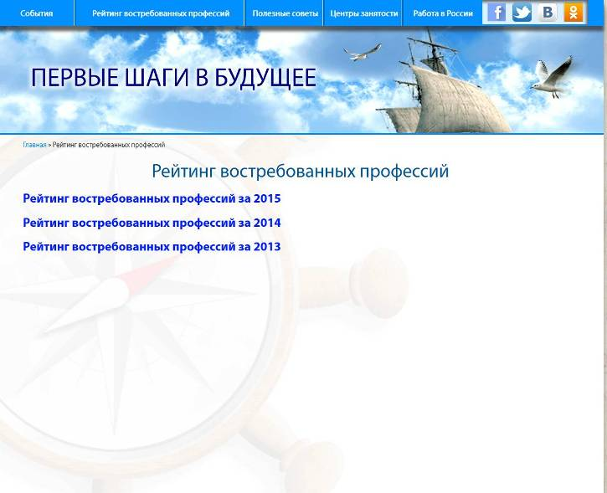
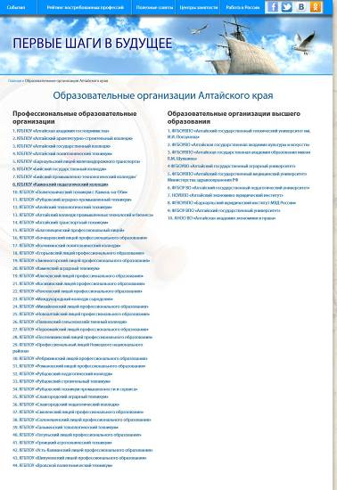
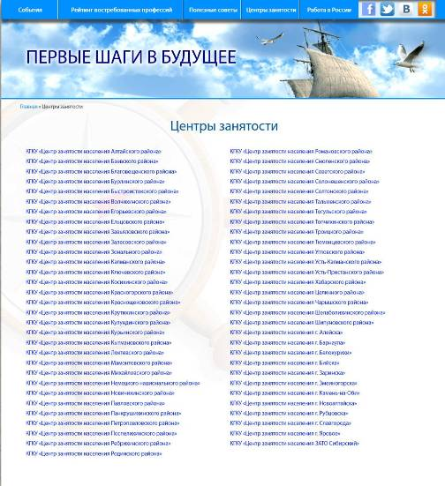
ПРОФОРИЕНТАЦИОННЫЙ НАВИГАТОР – это самые полные актуальные базы данных по вакансиям, рейтинги востребованных в регионе профессий, а так же каталог образовательных учреждений, где можно получить эти профессии. Всё это незаменимое подспорье для сознательного выбора профессий!

Slide 7
ПРЕИМУЩЕСТВА
УДОБНЫЙ ИНТЕРФЕЙС
ПРОСТОТА ПОИСКА
ПОСТОЯННОЕ ОБНОВЛЕНИЕ

Slide 8
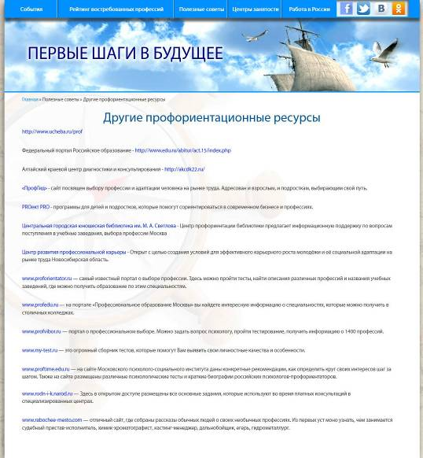
ПОЛЕЗНЫЕ СОВЕТЫ И СПЕЦИАЛЬНАЯ АНКЕТА
Особое внимание на портале уделено профориентации школьников и оказанию помощи родителям. Для этого разработан специальный раздел содержащий как справочную информацию, так и практическое руководство к действию

Slide 9
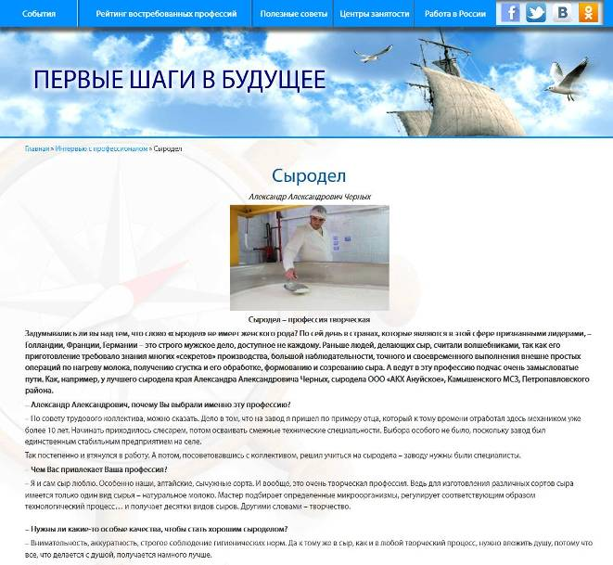
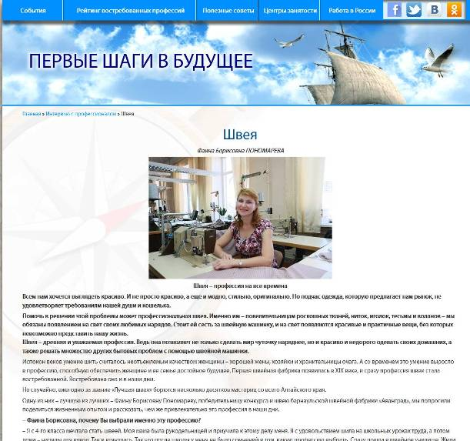
ИНТЕРВЬЮ С ПРОФЕССИОНАЛОМ
Этот раздел поможет узнать о профессии из первых уст. Здесь реальные люди, мастера своего дела, делятся секретами успеха с молодежью, дают полезные советы и предупреждают о возможных трудностях

Slide 10
ВИДЕОАРХИВ
ЭТО ОНЛАЙ-ХРАНИЛИЩЕ ТЕЛЕВИЗИОННЫХ ПЕРЕДАЧ И ПРОФОРИЕНТАЦИОННЫХ ВИДЕОРОЛИКОВ, ПОЗВОЛЯЮЩИХ ПОЛЬЗОВАТЕЛЮ В ЛЮБОЕ ВРЕМЯ ОСВЕЖИТЬ В ПАМЯТИ НЕОБХОДИМУЮ ИНФОРМАЦИЮ

Slide 11
3D-ЭКСКУРСИИ
Изюминка портала - видеоэкскурсии по профессиям. Это современная форма подачи информации, позволяющая пользователю окунуться в мир той или иной профессии, на практике увидеть ее практическую составляющую и оценить условия работы и возможные карьерные перспективы. А интерактивный характер экскурсии позволяет ему самостоятельно строить это путешествие на свой вкус

Slide 12
«ПЕРВЫЕ ШАГИ В БУДУЩЕЕ»
ПРОФОРИЕНТАЦИОННЫЙ НАВИГАТОР АЛТАЙСКОГО КРАЯ

